Slide 1
Proiect Erasmus+ ”Consorțiu regional pentru educație de calitate în medii defavorizate” (CREDEM) 2017-1-RO01-KA101-036840
"Structured Educational Visit to Schools/Institutes & Training Seminar in Iceland"
22/04/2018 - 28/04/2018

Slide 2
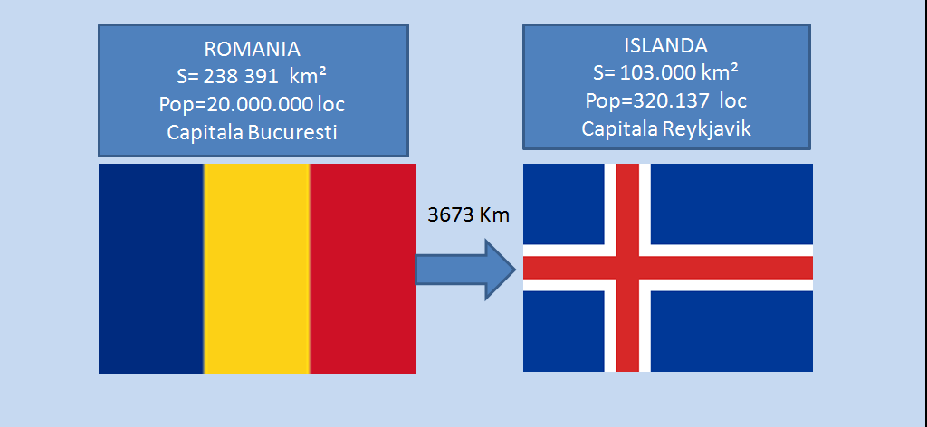

Slide 3
ZIUA I
România
Spania
Portugalia
Franța
Croația
Germania
Olanda
Finlanda
Estonia
Bulgaria
Polonia
Grecia
Italia
Croația
Cipru
Lituania
Slovenia
Slovacia
Islanda
Prezentarea cursului și a participanților
111 participanți din 18 țări

Slide 4
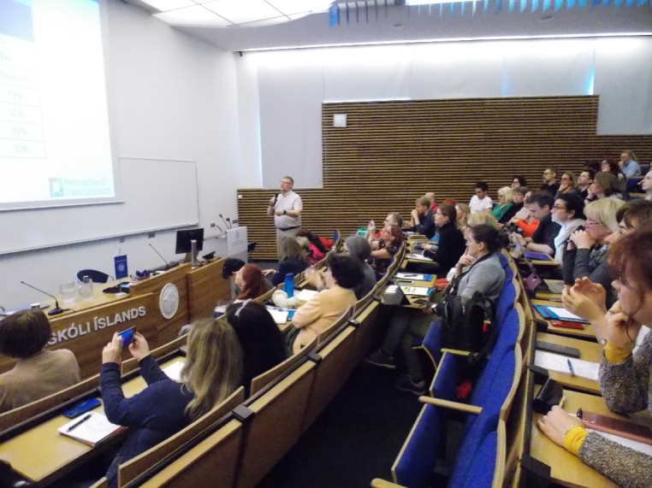
Ziua a II a ACTIVITATE la Háskóli Íslands/University of Iceland
Scurtă incursiune în istoria Islandei
Prezentarea sistemului educațional islandez

Slide 5
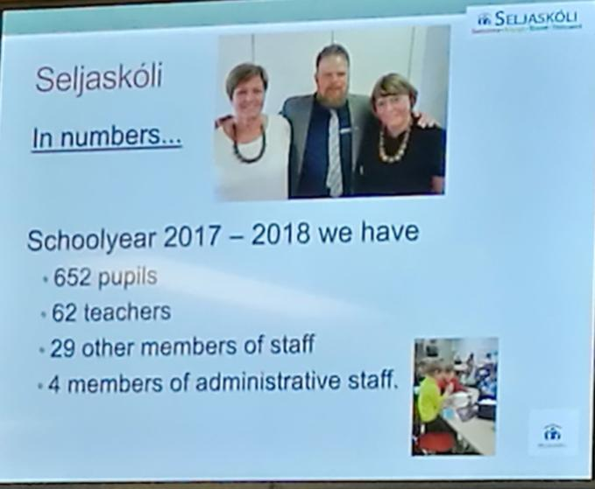
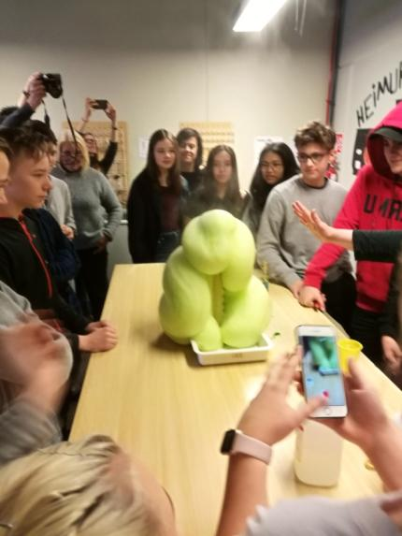
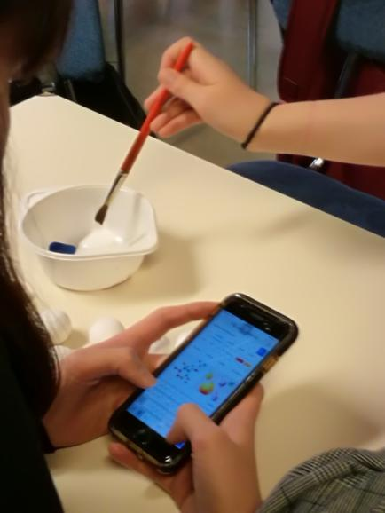
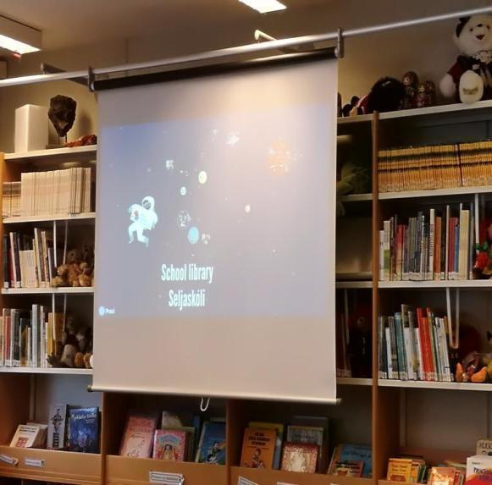
Ziua a III-a
Vizită la școala Seljaskóli – Structură, organizare, management

Slide 6
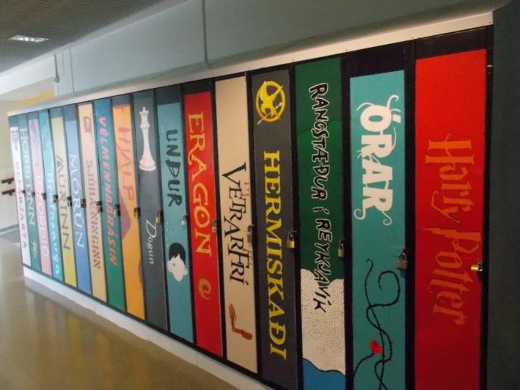
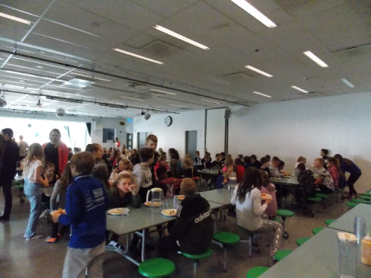
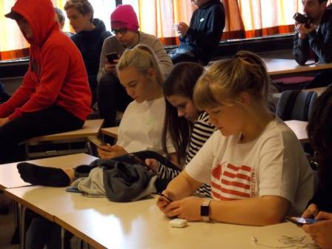
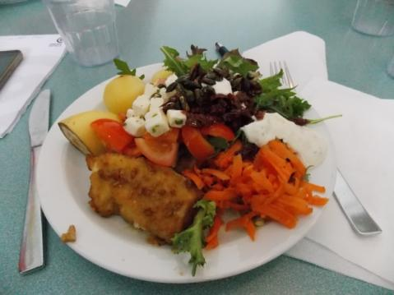
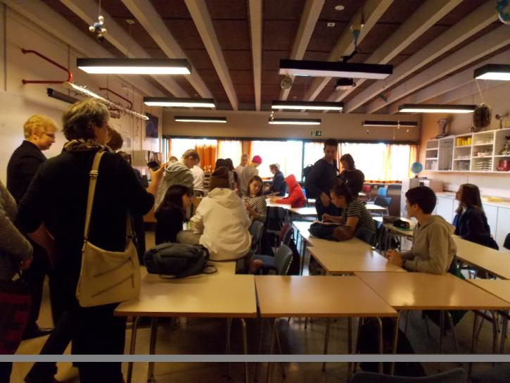
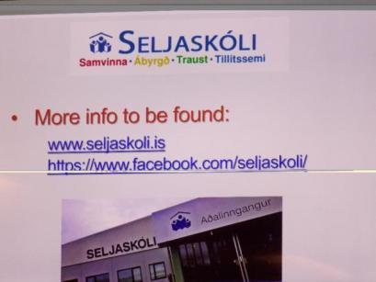

Slide 7
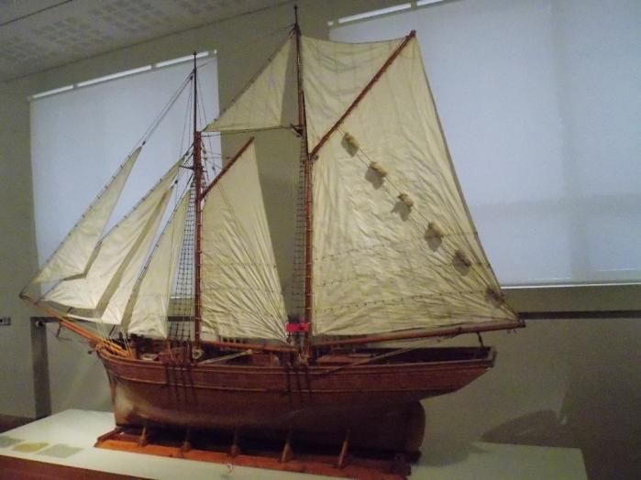
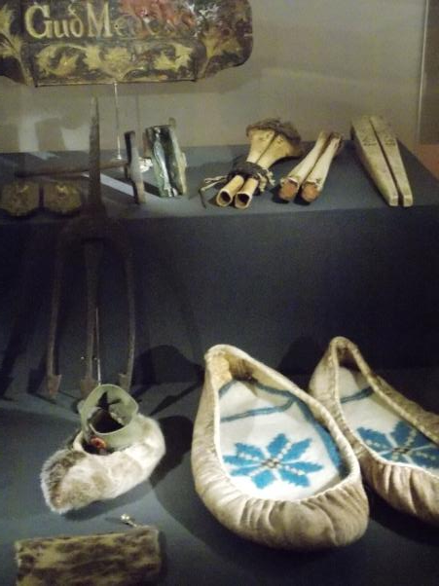
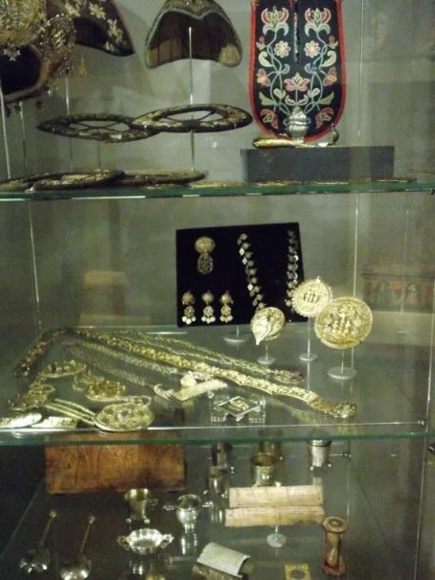
Field Project - Iceland Secrets I: Thjódminjasafn Íslands (National Museum)
Peste 2000 de exponate descoperite în diferite părți ale Islandei care reprezintă o radiografie a istoriei țării

Slide 8
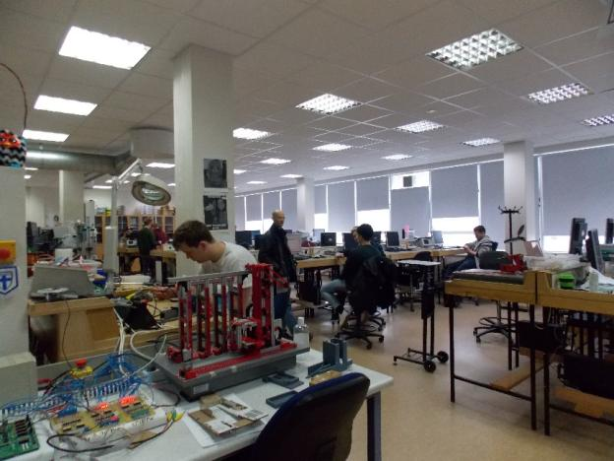
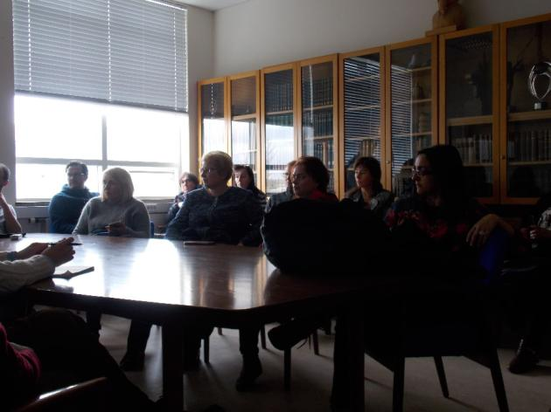
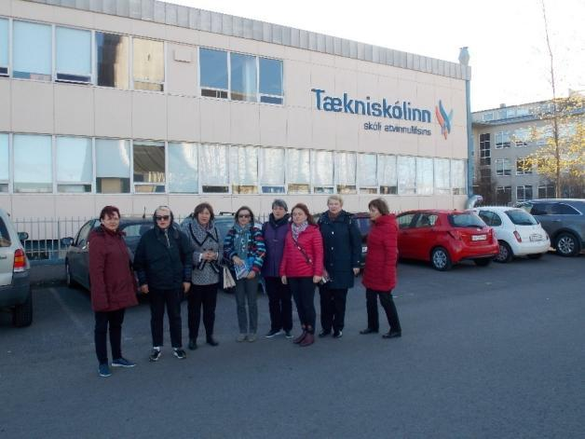
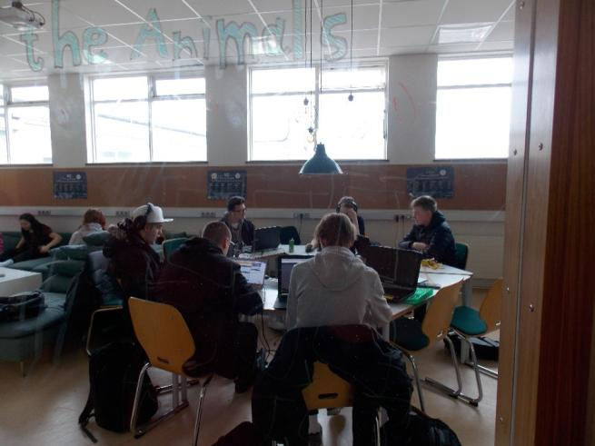
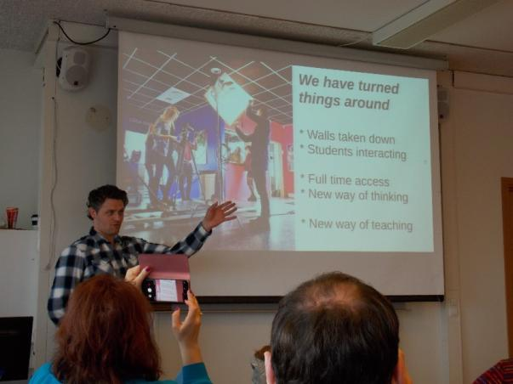
Ziua a patra
Vizită la școala Taekniskólin - Structură, organizare, management

Slide 9
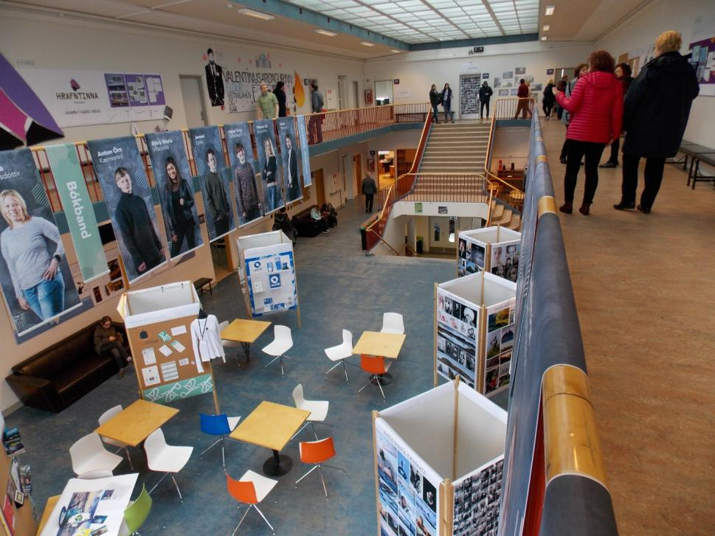
Based Learning Program
Program flexibil pentru elevi
Mentorat asigurat de profesori
Asigurarea accesului la spațiul de lucru

Slide 10
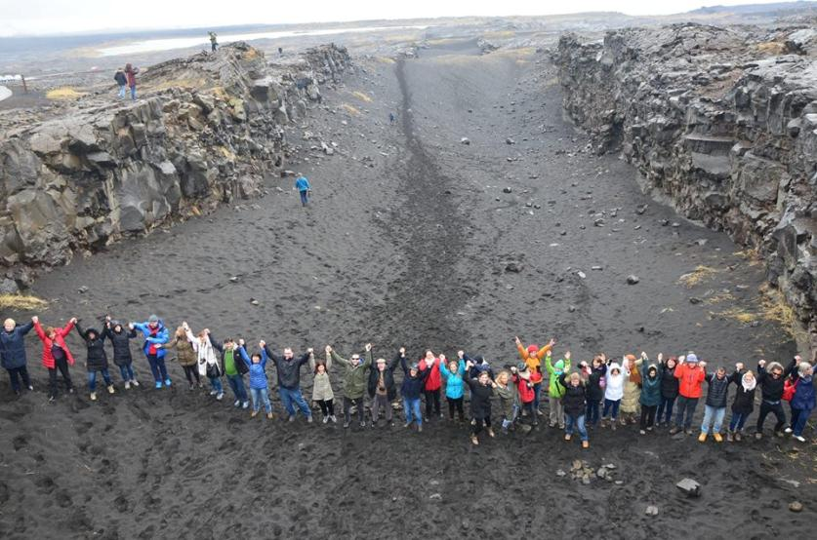
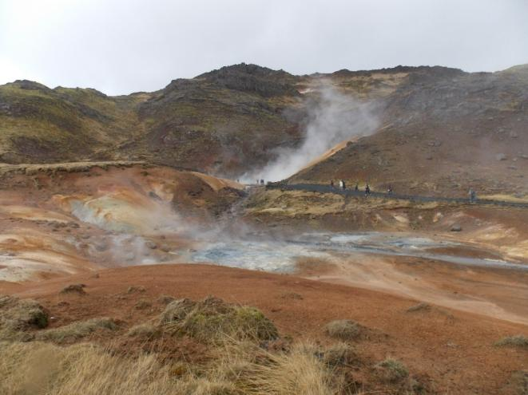
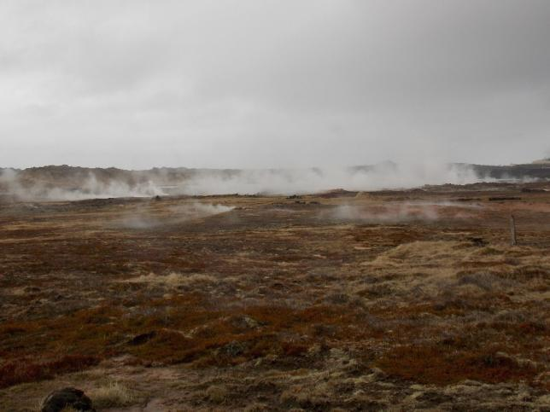
Field Project - Iceland Secrets II-The bridge between continents
Vizitarea peninsulei Reykjanes.
Riftul dintre placa Euroasiatică și placa Americană (Bridge between continents)
Zona geotermală de la Hverin

Slide 11
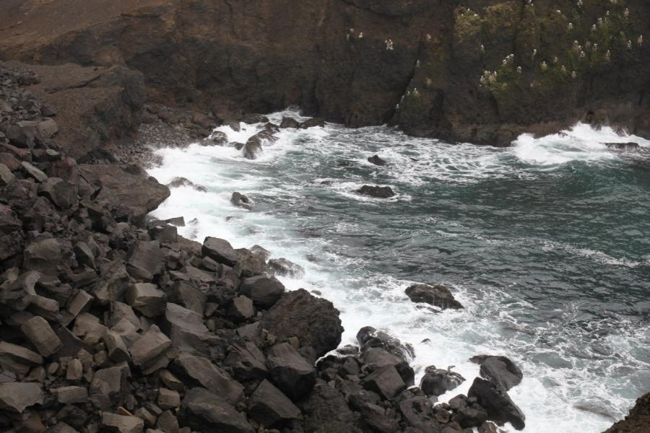
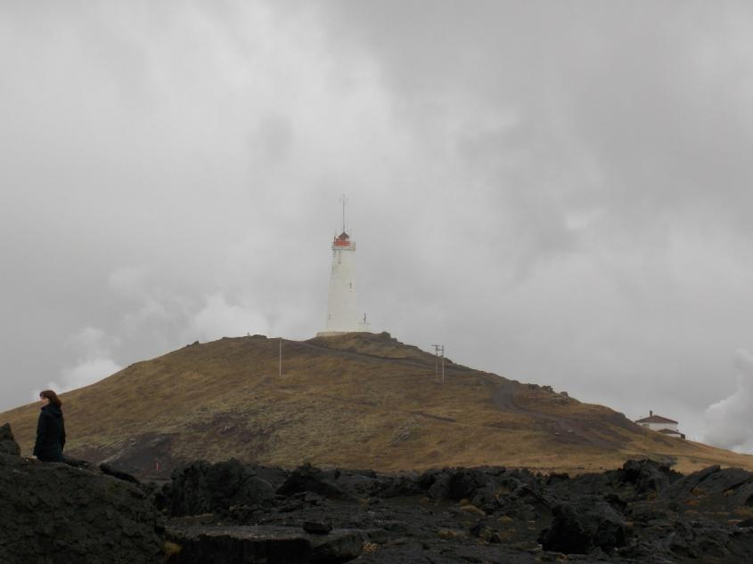
Farul… și oceanul…

Slide 12
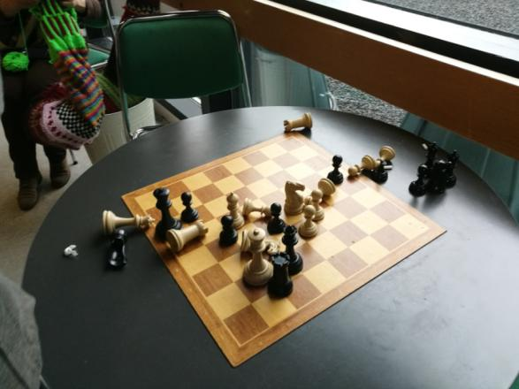
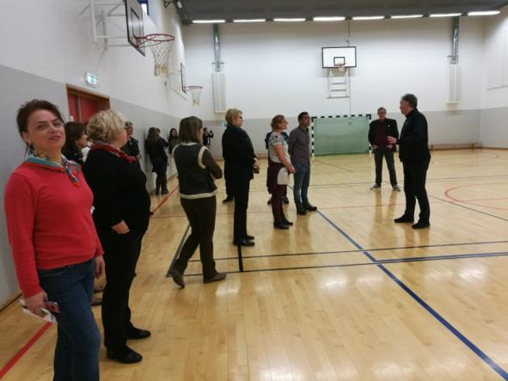
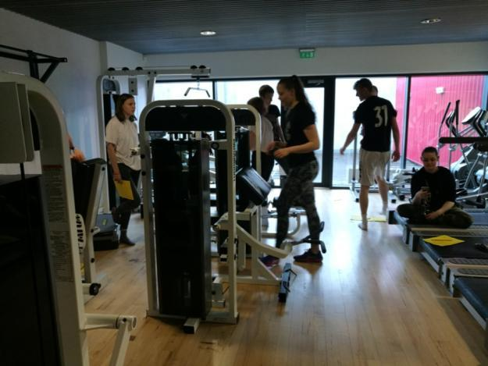
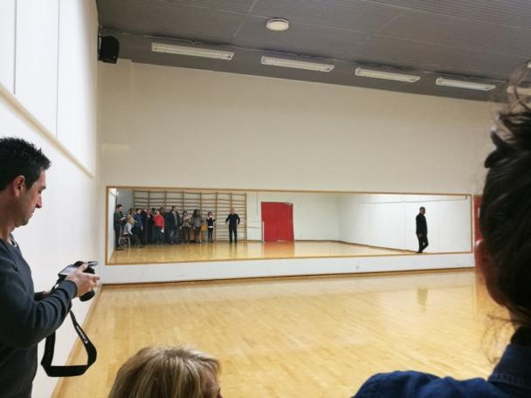
Ziua a cincea
Vizită la Menntaskólinn við Hamrahlíð (elevi de 16-19 ani)
cursuri diferite, organizate modular
încurajează mult lucrul în echipă
Săli de sport diferite: fitness, baschet, dans, yoga
elevii pot susține bacalaureat internațional

Slide 13
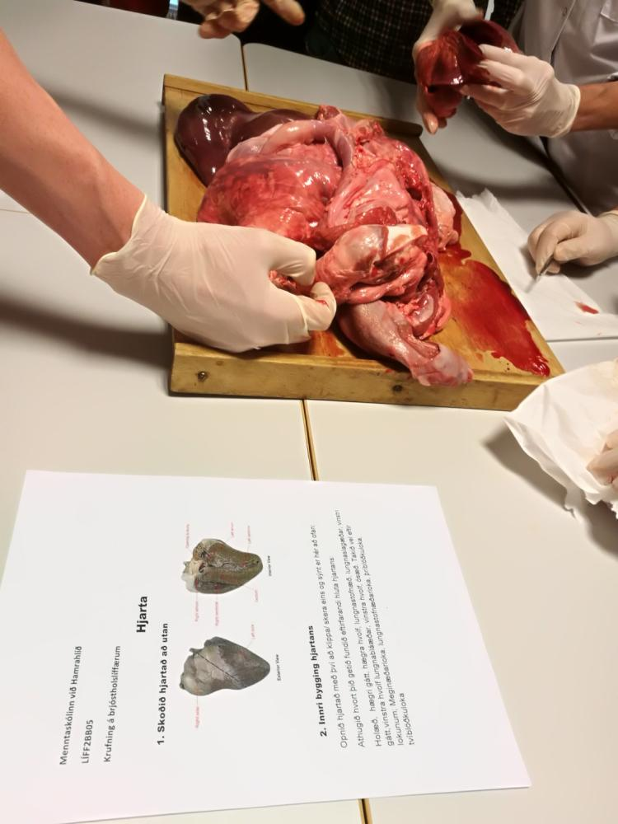
Menntaskólinn við Hamrahlíð (elevi de 16-19 ani)

Slide 14
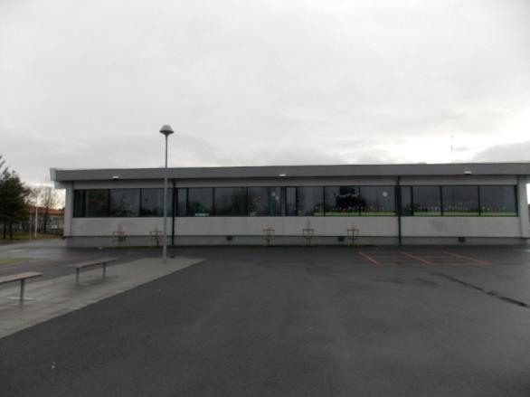
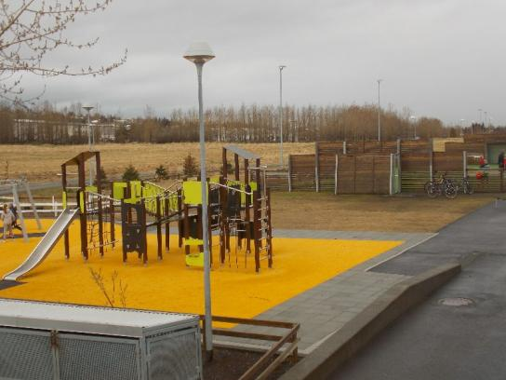
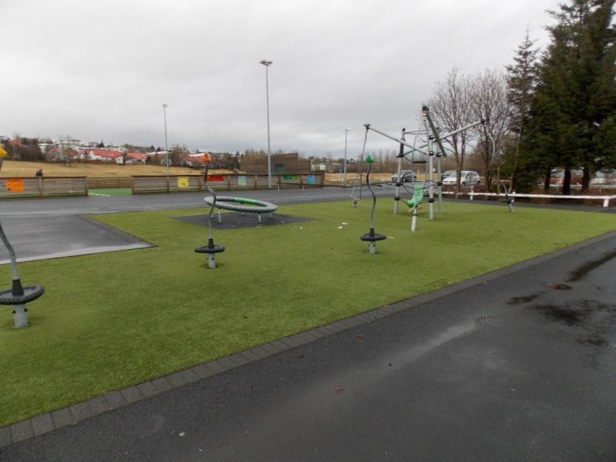
Vizită la Fossvogskóli – organizare, structură, management
Principiile școlii
Fără segregare
Elevii sunt resonsabili pentru propria pregătire
Munca în echipă
Restitution (Diane Gossen) – elevii sunt responsabili pentru comportamnetul lor
Utilizarea programului Biophilia https://biophiliaeducational.org/
Învățare individualizată

Slide 15
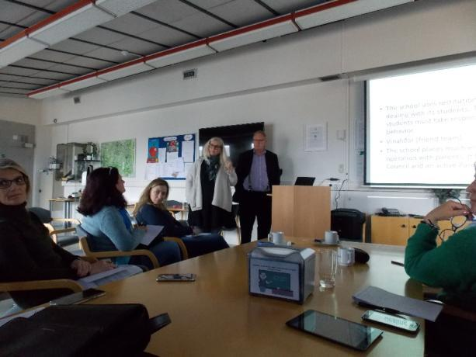
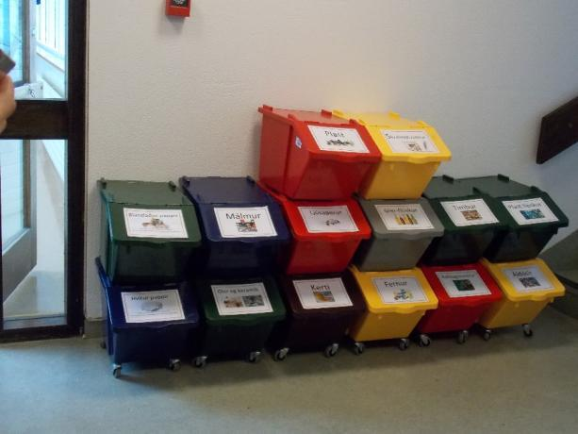
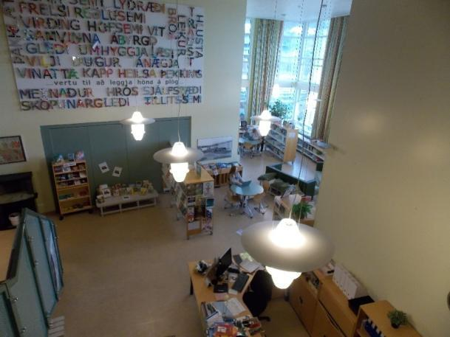
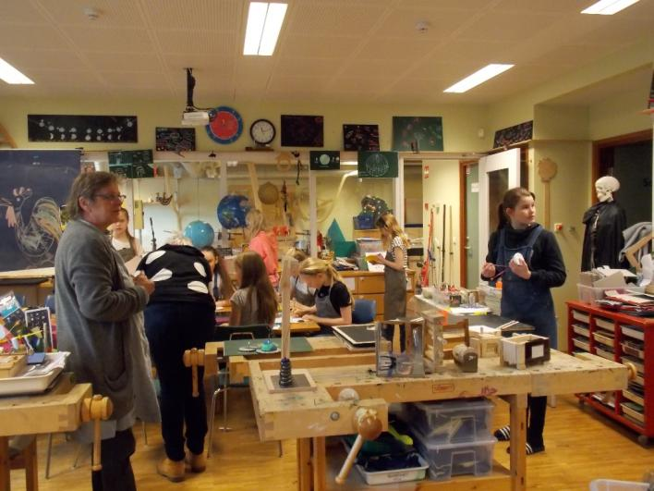
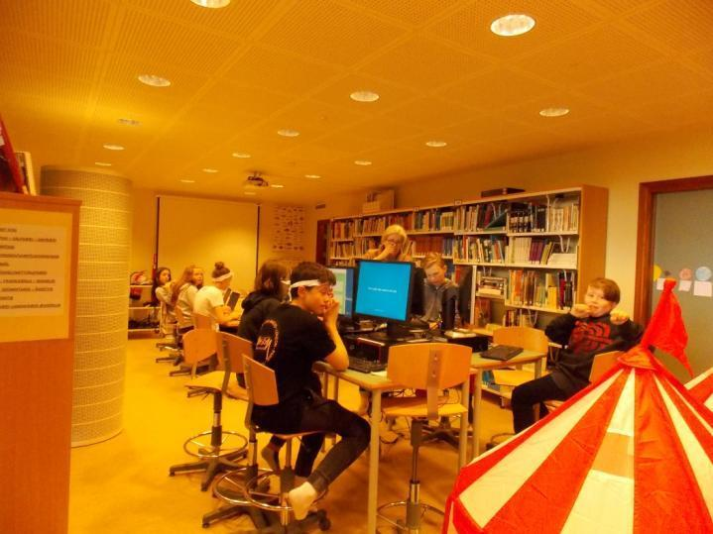
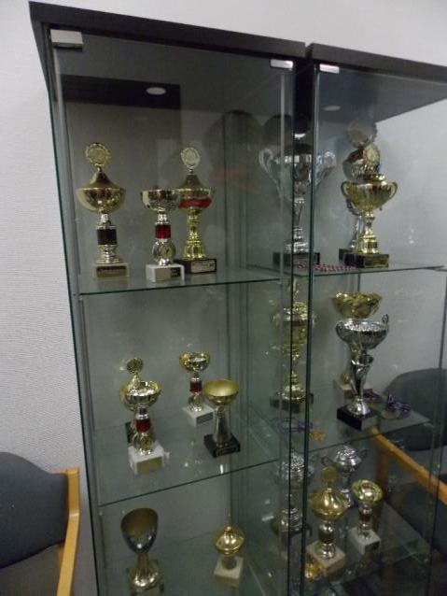

Slide 16
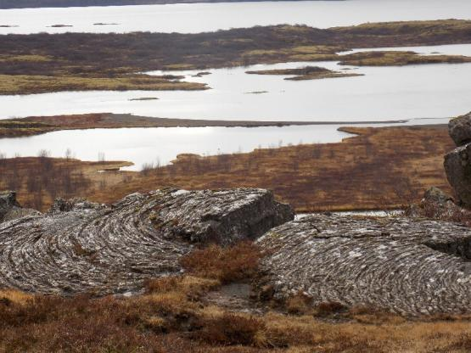
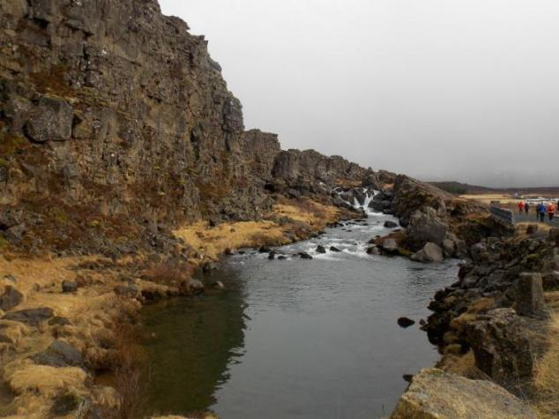
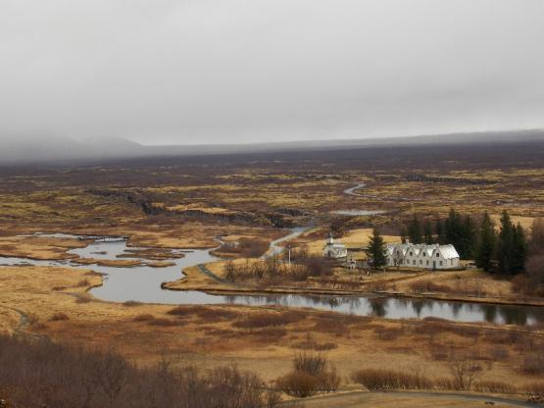
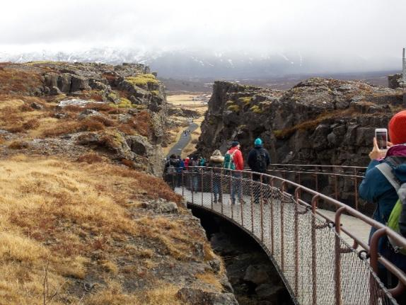
ZIUA A ȘASEA
Day Field Project - Iceland Secrets III: The Golden Circle
Parcul național
Thingvellir

Slide 17
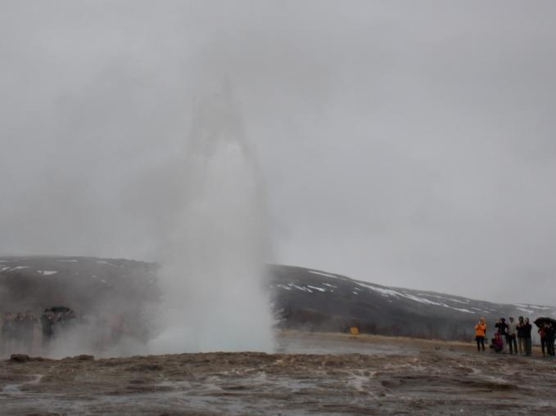
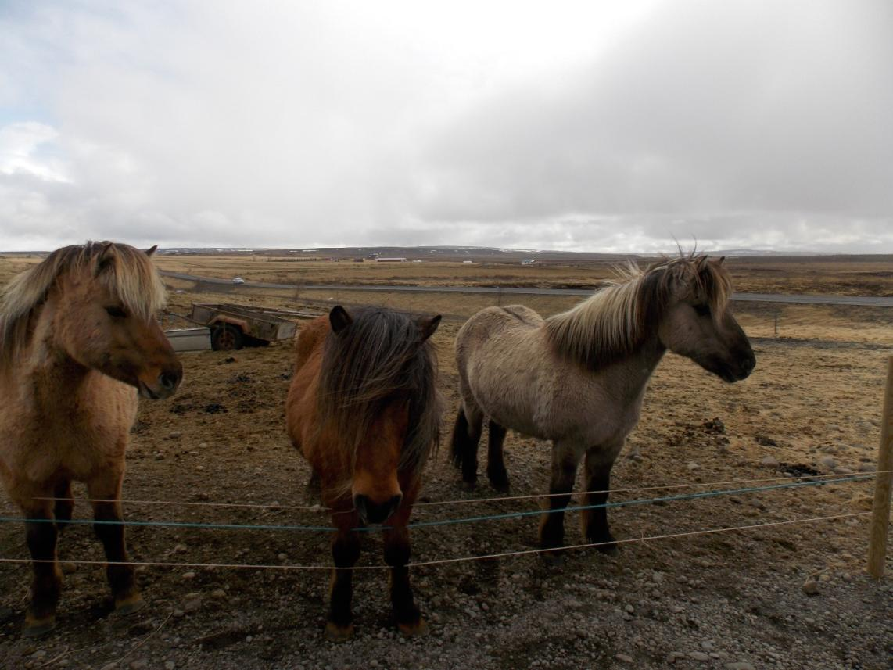
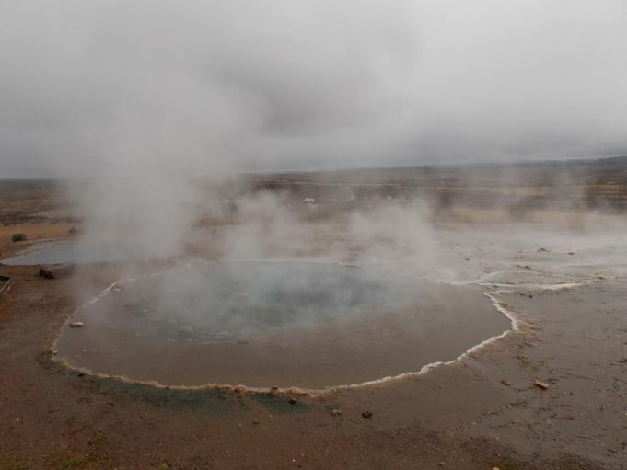
Geysir
Cai islandezi

Slide 18
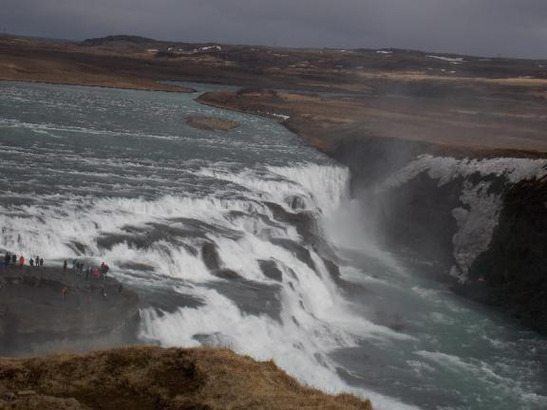
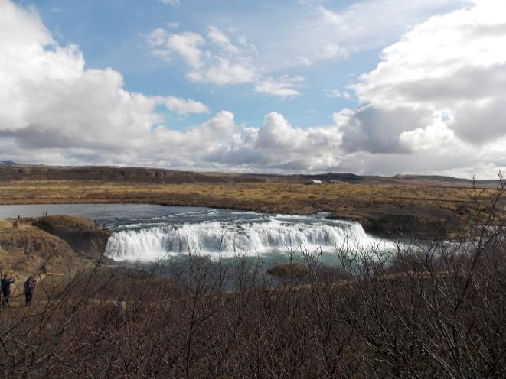
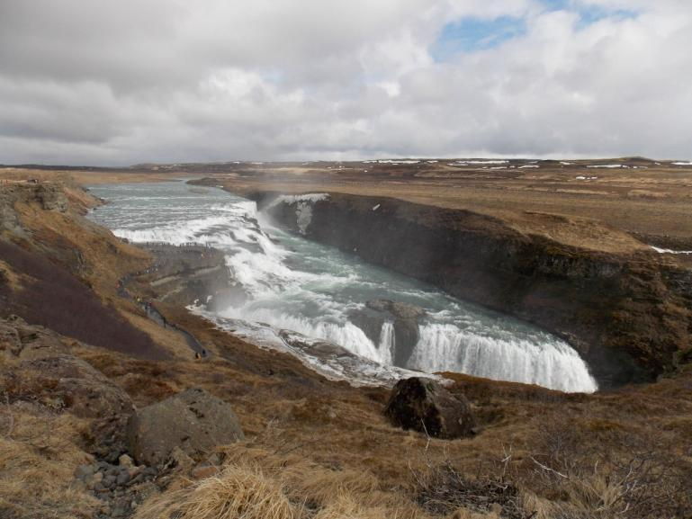
Gullfoss
Cascada Faxi

Slide 19
ZIUA A ȘAPTEA
Întâlnirea finală la Universty of Iceland
Prezentarea portofoliilor de formare realizate în echipe multinaționale

Slide 20
ACORDAREA CERTIFICATELOR DE PARTICIPARE
Echipa de proiect:
Prof. Dr. Genoveva Aurelia Farcaș - Inspector Școlar General – ISJ Iași
Prof. Mihaela Mariana Țura – Inspector Școlar General Adjunct – ISJ Iași
Prof. Gabriela Conea – Inspector proiecte educaționale – ISJ Iași
Ana Dorneanu – Director Școala Profesională Dumești
Coca Vasiliu – Director Liceul Tehnologic Special ”V. Pavelcu” Iași
Daniela Lorina Stegariu – Director Școala Gimnazială Slobozia
Iulia Buciumanu – Director Școala Profesională Cristești
Liliana Carp – Director Adjunct Liceul Teoretic ”Lascăr Rosetti”- Răducăneni
Olga Hrițcu – Director Școala Gimnazială Sticlăria

Slide 21
Școala prietenoasă…

Slide 22
Școala prietenoasă

Slide 23
Islanda fără cuvinte...

